Slide 1

OSCILLOSCOPI funzionamento OSC ANALOGICO e SONDE
prof. Cesare Svelto
Notes:
1

Slide 2
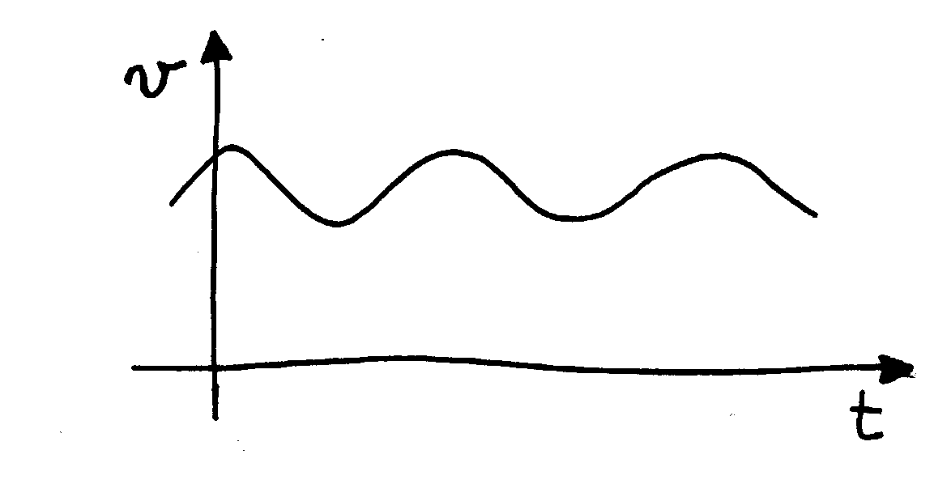
L’oscilloscopio (oscillografo)
E’ uno strumento di misura che consente la visualizzazione grafica dell’evoluzione temporale di un segnale di tensione (in ordinata o Asse Y) in funzione del tempo (in ascissa o Asse X)
Utilizzando scale calibrate e graduate, è possibile effettuare misure quantitative oltre che qualitative
Notes:
2

Slide 3
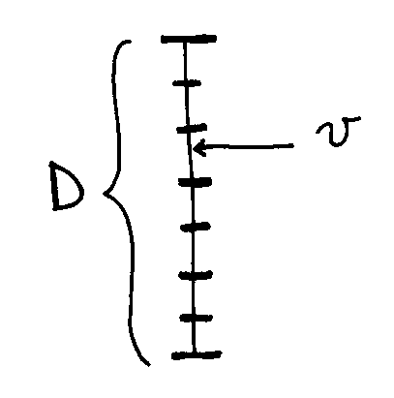
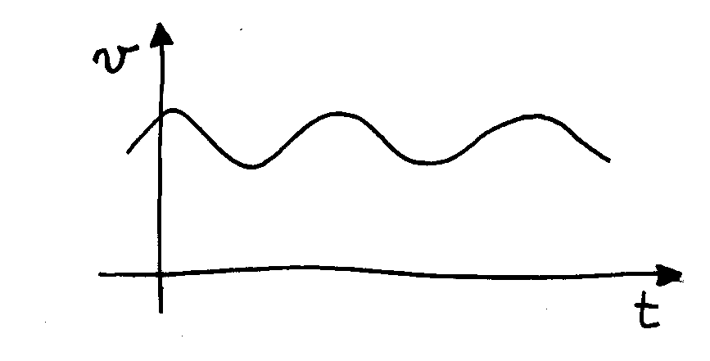
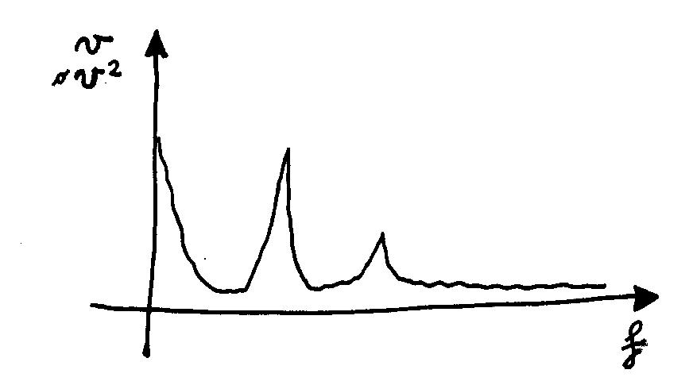
Confronto tra Strumenti di Misura
VOLTMETRI
2) OSCILLOSCOPI
3) ANALIZZATORI DI SPETTRO
rms
Notes:
3

Slide 4
Sezioni dell'Oscilloscopio
4 SEZIONI PRINCIPALI
Schermo e regolazione della traccia
2) Condizionamento e amplificazione verticale
(accoppiamenti e guadagni d’ingresso)
3) Sincronismo (trigger)
4) Base dei tempi (amplificazione orizzontale)
Notes:
4

Slide 5
Funzioni delle 4 Sezioni
Schermo e regolazione della traccia
consente di visualizzare una traccia luminosa che evolve nel dominio del tempo (asse X) tenendo conto dei livelli di tensione (asse Y)
2) Condizionamento e amplificazione verticale
consente di accoppiare il segnale in DC o AC (o GND) e di scegliere il fattore di scala verticale A_{Y}=[V/DIV] per l’asse Y
3) Sincronismo (trigger)
consente di ‘’agganciare’’ un livello, con una data pendenza, sul segnale di trigger e da quel punto fa partire la visualizzazione
4) Base dei tempi (amplificazione orizzontale) consente di ‘’scansionare’’ la traccia da sx a dx lungo l’asse X e di scegliere il fattore di scala orizzontale A_{X}=[s/DIV]
Notes:
5

Slide 6
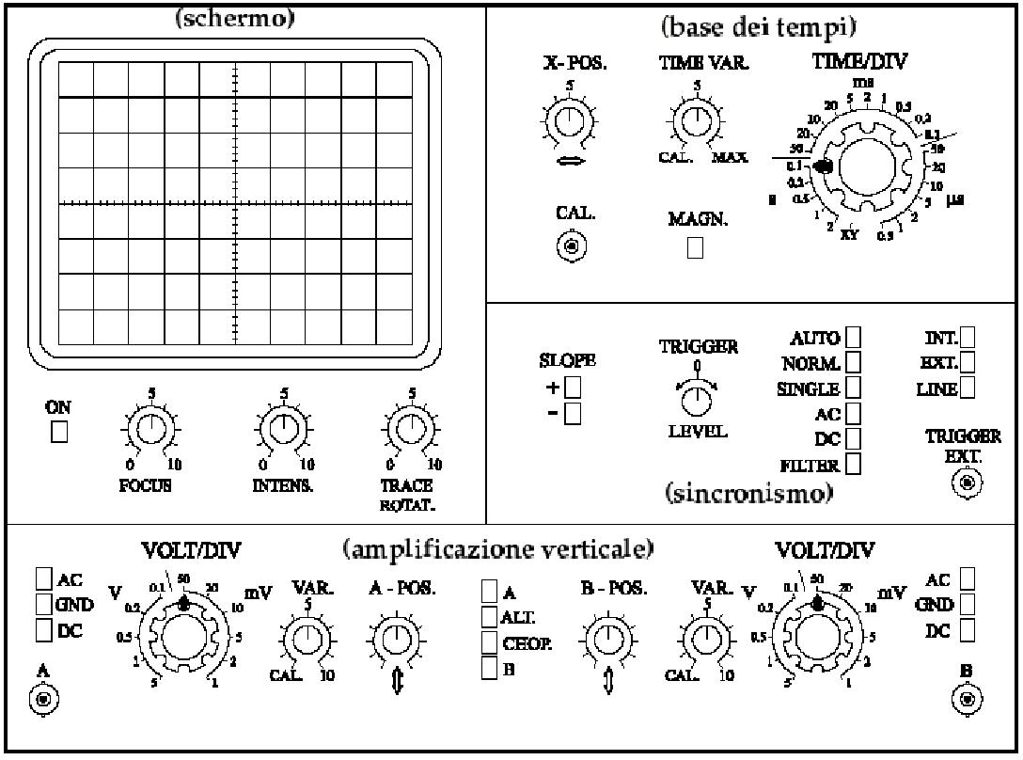
Pannello frontale
1)
4)
3)
2)
Notes:
6

Slide 7
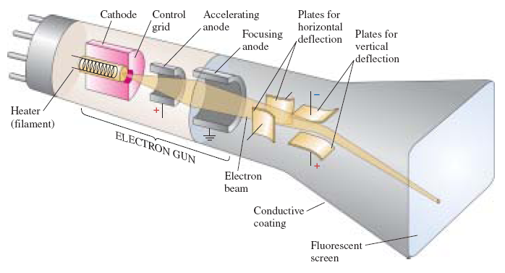

Tubo a raggi catodici (TRC o CRT)
V_{x}
Y
X
V_{y}
Controllando le tensioni di deflessione, V_{y} e V_{x} , è possibile “disegnare” sullo schermo (PLOT X-Y) l’andamento dei segnali in funzione del tempo
Notes:
7

Slide 8
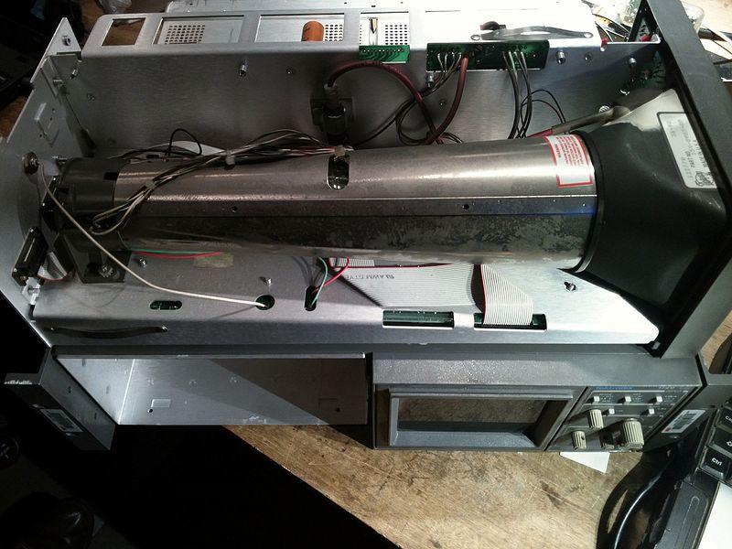
Tubo a raggi catodici (TRC o CRT)
Notes:
8

Slide 9
YOUTUBE Videos on CRTs
Electrostatic deflection of cathode Rays
https://www.youtube.com/watch?v=Ne4ls1xEgiI
Incredible Homemade Cathode Ray Tube - Part 1
https://www.youtube.com/watch?v=5-Bco8KRpmU
The Cathode Ray Tube "how it works“ Year 1943 16mm U.S. military training film
https://www.youtube.com/watch?v=GnZSopHjmYQ
Notes:
9

Slide 10
Sensibilità e banda passante (1/3)
Considerando il caso di un segnale sinusoidale ω=2πf applicato in tensione per la deflessione verticale:
SEGNALE
B, L, d V_{acc}, τ
DEFLESSIONE
SENSIBILITA’
come nel
voltmetro integratore
Notes:
10

Slide 11
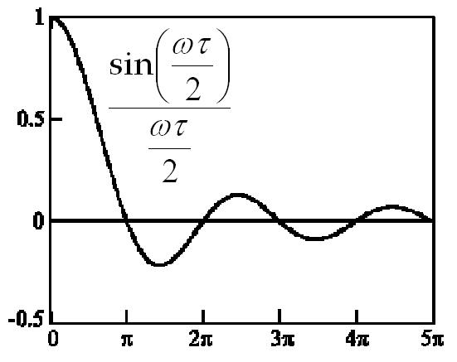
Sensibilità e banda passante (2/3)
"0.7"
0.64
-3 dB
BANDA
UTILE
π/2
Notes:
11

Slide 12
Sensibilità e banda passante (3/3)
Frequenza massima di lavoro, BANDA, è f_{max} t.c. :
per cui l’ampiezza si riduce di
“Banda utile” di lavoro per “misure non distorte”:
Banda passante e sensibilità sono requisiti contrastanti !!
mentre
Notes:
12

Slide 13
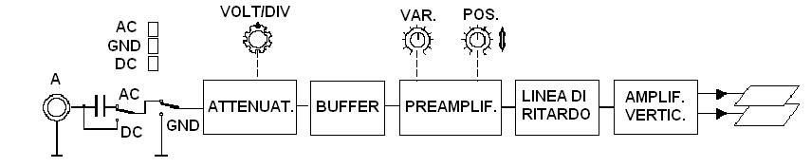
Condizionamento – ampl. verticale
regolaz. scala vert.
adatt. imped.
guadagno fine e offset
rifasam. X-Y
100-400V alta banda
defl. Y carico C
coupling
Tempo di salita dell'oscilloscopio (“risposta” Y):
{
k = 0.35 per f.d.t. a un polo
(v. lucidi “Misure con l’Oscilloscopio”)
0.35 < k < 0.5 per f.d.t. a due poli
Notes:
13

Slide 14
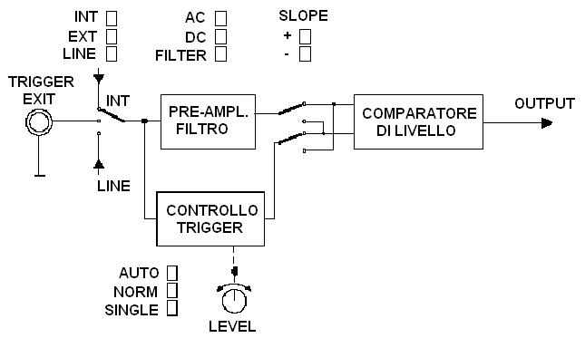
Sincronismo (trigger)
7.
4.
5.
2.
SOURCE
EXT
1.
V
livello di trigger
6.
3.
t
slope +
slope -
Notes:
14

Slide 15
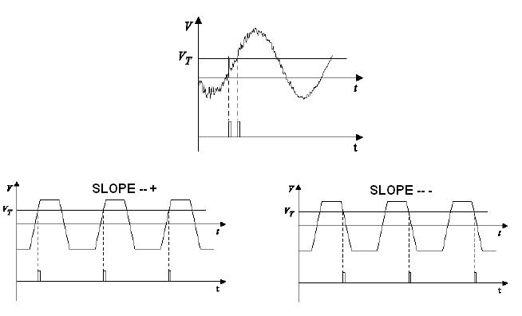
Trigger: slope e rumore additivo
comp. OUT
trigger pulse
scelta della SLOPE del trigger e suo effetto
effetto del RUMORE
Notes:
15

Slide 16
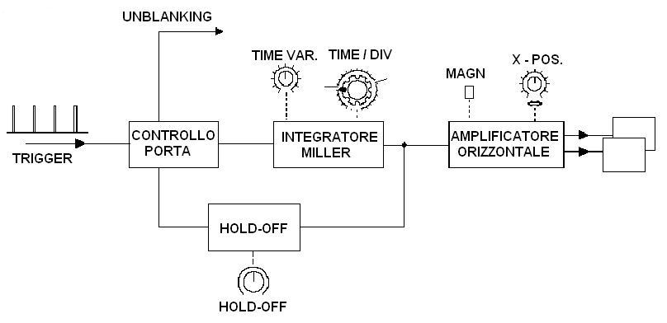
Base dei tempi (1/3)
Notes:
16

Slide 17
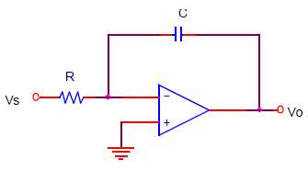
Base dei tempi (2/3)
INTEGRATORE DI MILLER
È un amplificatore operazionale, in configurazione invertente, con un condensatore (C) in reazione e una resistenza (R) in ingresso
È comandato da una tensione d’ingresso costante (V) che produce una corrente costante I = V/R quindi ''integrata'' sul condensatore.
Si ottiene in uscita una rampa di tensione con pendenza regolabile variando il valore della costante di tempo RC (variando R e/o C a scatti)
Notes:
17

Slide 18
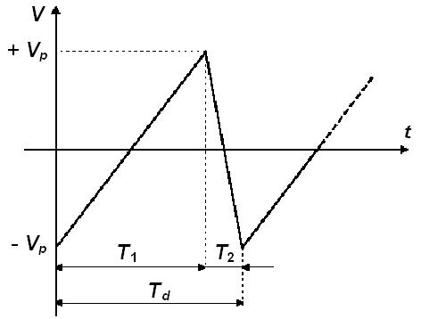
Base dei tempi (3/3)
Rampa di deflessione X
"ritorno"
L’amplificazione orizzontale è legata alla pendenza della rampa X A_{x}∝ p⁻¹ T_{x}= (2V_{p} / p) A_{x}=T_{x}/10DIV = [s/DIV]
Durante il “ritorno” del pennello elettronico (tempo T₂) un comando (unblanking, su V_{G} di griglia) regola a zero l’intensità della traccia luminosa
Notes:
18

Slide 19
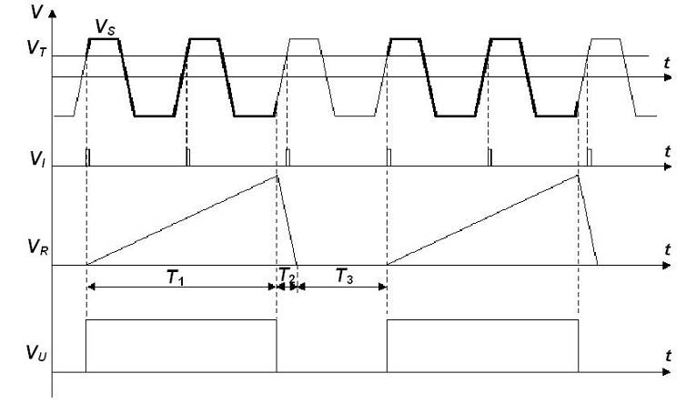
Base dei tempi e trigger
Effetto del sincronismo sul segnale visualizzato
Trigger Level
Trigger
Impulse
Timebase Ramp
acceso
spento
Unblanking signal
è basso quando il pennello è «blanked» o disattivato è alto quando il pennello è «un-blanked» o non-disattivato e dunque attivo
Il tempo T₂ occorre per riportare il pennello elettronico da dx a sx lungo lo schermo (il cannone elettronico è spento ← V_{U} low)
Il tempo T₃ di attesa, prima di partire con il disegno di una nuova traccia, dipende dal segnale d’ingresso (da quando si ri-verificherà una condizione di trigger utile; V_{U} rimane low)
Notes:
19

Slide 20
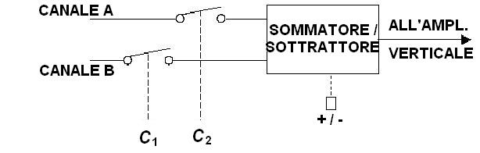
Amplificatore verticale per traccia multipla
Serve a inviare più segnali di misura all’unico amplificatore verticale che comanda le placchette di deflessione Y
I commutatori C₁ e C₂ (interruttori) regolano quali canali andranno all’amplificatore verticale e secondo quale modalità temporale
Notes:
20

Slide 21
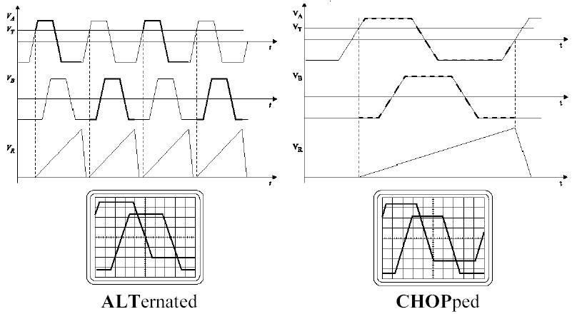
Multitraccia: ALTERNATED e CHOPPED
diverso asse dei tempi stesso asse dei tempi
(visualizzazione)
f < 100 kHz →
← f > 100 kHz
Per segnali “lenti” è preferibile la modalità CHOPped (che mantiene le relazioni di fase); per segnali “veloci” è preferibile (o necessaria) la modalità ALTernated (non si deve vedere una traccia segmentata)
( se il segnale V_{B} non è sincrono con V_{A}, il segnale non-triggerato scorrerà in X sullo schermo )
Notes:
21

Slide 22
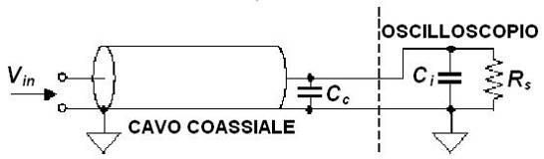
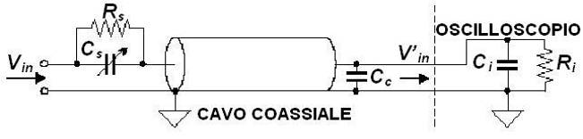
Sonde d’ingresso (1/2)
Poiché l’impedenza d’ingresso è elevata, il segnale viene prelevato con un cavo schermato (e.g. coassiale) così da ridurre le interferenze esterne
Z_{in}= C_{i} //R_{i}
_{i}
A causa della capacità del cavo (C_{c}) l’impedenza d’ingresso (da V_{in}) varia con la frequenza e cambia con il tipo/lunghezza di cavo
Z_{i}= C_{i} //C_{c} //R_{i}
Z_{s}= C_{s} //R_{s}
Se il cavo di collegamento fa parte di una sonda è possibile compensare l’impedenza complessiva d’ingresso (sonda + oscilloscopio) , grazie alla capacità di compensazione C_{s}: di modo che l’attenuazione a tra V_{in} e V ’_{in} sia puramente resistiva (indipendente dalla frequenza)
Notes:
22

Slide 23
Sonde d’ingresso (2/2)
Attenuazione:
Durante la compensazione della sonda si varia la sua capacità d’ingresso C_{s} sino a ottenere un comportamento equalizzato in frequenza, ottenuto quando:
Tipicamente con R_{i} = 1 MΩ e R_{s} = 9 MΩ (sonda 10×) si attenua il segnale di un fattore 10 e si ottiene R_{in} = 10 MΩ = 10 R_{i}
(aumenta l'impedenza d'ingresso! ☺ e anche la banda!! ☺ ☺)
Esistono anche sonde 100× oppure sonde attive (con guadagno) o di corrente
Notes:
23

Slide 24
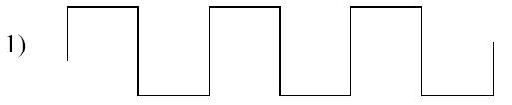
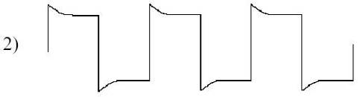
Compensazione sonda (1/2)
Compensazione corretta: la forma d’onda visualizzata è effettivamente di tipo rettangolare
Sovracompensazione della sonda: il valore di C_{s} è troppo elevato e vengono poco attenuate le armoniche a più alta frequenza (PASSA-ALTO)
Notes:
24

Slide 25
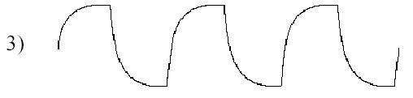
Compensazione sonda (2/2)
Sottocompensazione della sonda: il valore di C_{s} è troppo piccolo e vengono attenuate maggiormente le armoniche a più alta frequenza (PASSA-BASSO)
Notes:
25

